Slide 1

PHÒNG GIÁO DỤC VÀ ĐÀO TẠO HUYỆN TIÊN LÃNG
TRƯỜNG MẦM NON NAM HƯNG
Lĩnh vực phát triển: PTTCKNXH
Đề tài: Em yêu cô giáo
Chủ đề: Ngày hội của cô giáo
Độ tuổi: 4 – 5 tuổi
Giáo viên: Lương Thị Oanh

Slide 2
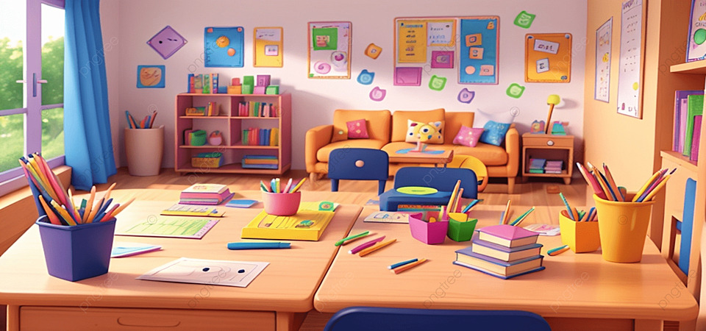
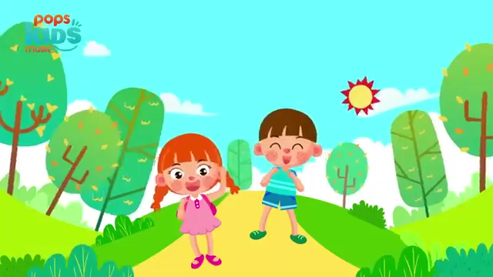

Slide 4
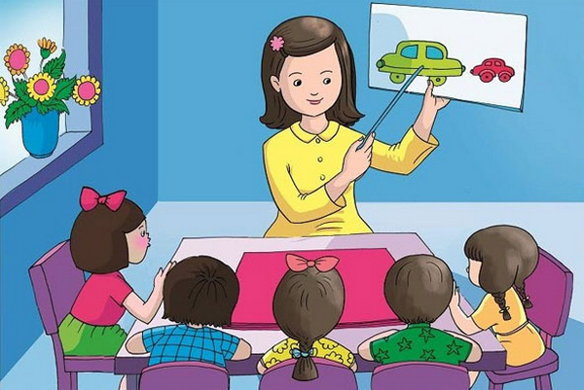

Slide 5


Slide 6


